Slide 1

Cliente vs Servidor
Ing. Karina Pángaro
Palabra clave: Arquitectura
Notes:
Esta arquitectura consiste básicamente en un cliente que realiza peticiones a otro programa (el servidor) que le da respuesta. Esta idea también se puede aplicar a programas que se ejecutan sobre una sola computadora.

Slide 2

Ing. Karina Pángaro

Slide 3
Cliente - Caracteristicas
Ing. Karina Pángaro
Es quien inicia solicitudes o peticiones
Espera y recibe las respuestas del servidor
Por lo general, puede conectarse a varios servidores a la vez
Normalmente interactúa directamente con los usuarios finales mediante una interfaz gráfica de usuario
Notes:
Hay muchos tipos de clientes, nos enfocaremos en los web.

Slide 4
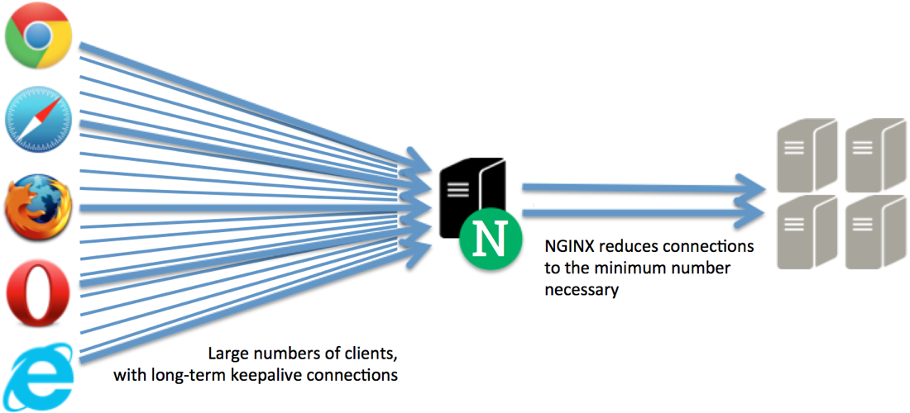
estos son más conocidos
Ing. Karina Pángaro

Slide 5
servidor - Características
Ing. Karina Pángaro
Siempre escuchando: Esperando a que lleguen las solicitudes de los clientes, papel pasivo en la comunicación (dispositivo esclavo).
Tras la recepción de una solicitud, el servidor la procesa y luego envía la respuesta al cliente.
Acepta las conexiones de un gran número de clientes (en ciertos casos el número máximo de peticiones puede estar limitado)
Notes:
Hay muchos tipos de clientes, nos enfocaremos en los web.

Slide 6

se lo imaginaban así no?
Ing. Karina Pángaro

Slide 7
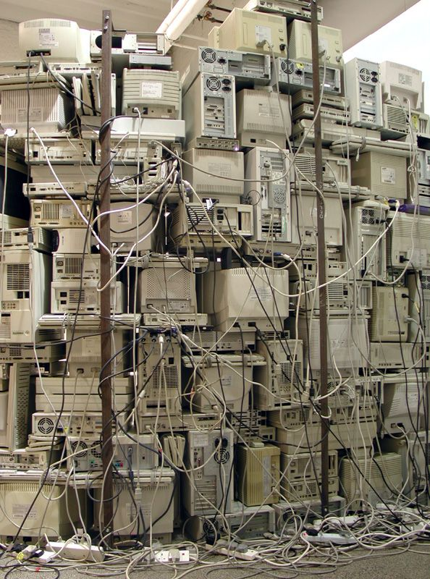
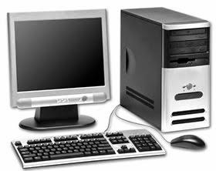
estos también son servidores...
Ing. Karina Pángaro
Notes:
La diferencia es que uno paga por si se cae un servidor, no se caiga el sitio, y si se cae, sepa cuál reiniciar :)
Servicios de hosting: Godaddy, Amazon Web Services, Datattec, DonWeb etc.

Slide 8
Servidor dns
Ing. Karina Pángaro
Dirección IP: 172.217.30.174
Dominio: www.google.com
Un servidor DNS, es un servidor de nombres, consiste en un software para servidores que recurre a una base de datos, y relaciona una IP con un nombre de dominio.
Notes:
Es más facil recordar el nombre google.com que 172.217... no?

Slide 9
Servidores web
Ing. Karina Pángaro
Nginx
Apache: puerto 80 (por defecto) https://httpd.apache.org/

